Slide 1
B
Path
A

Slide 2
E₄
E₅
B
E₃
E₂
Δs₄
Δs₆
Δs₅
E₁
Δs₃
Δs₂
Δs₁
A

Slide 3
B
ds
dr
dθ
A

Slide 4
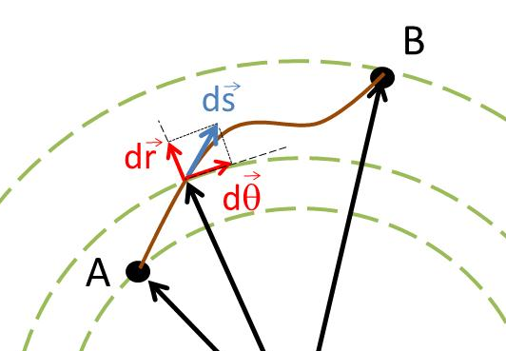
φ

Slide 6
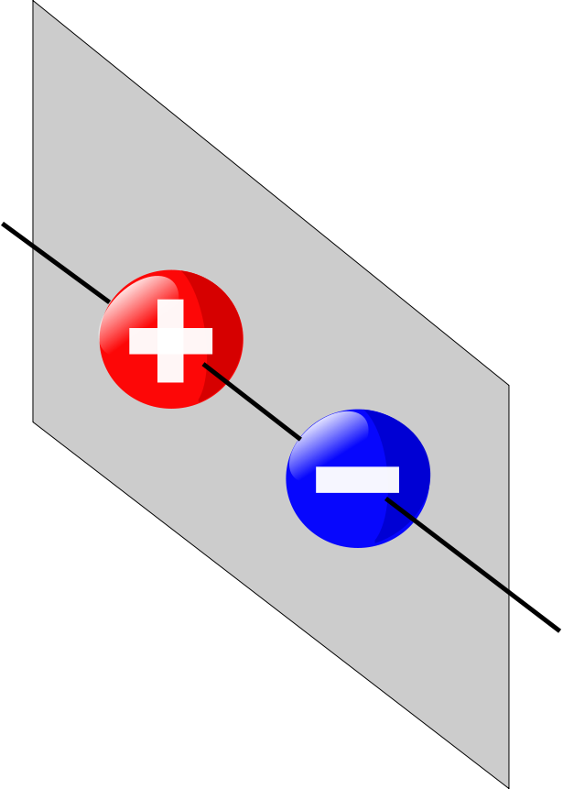

Slide 10
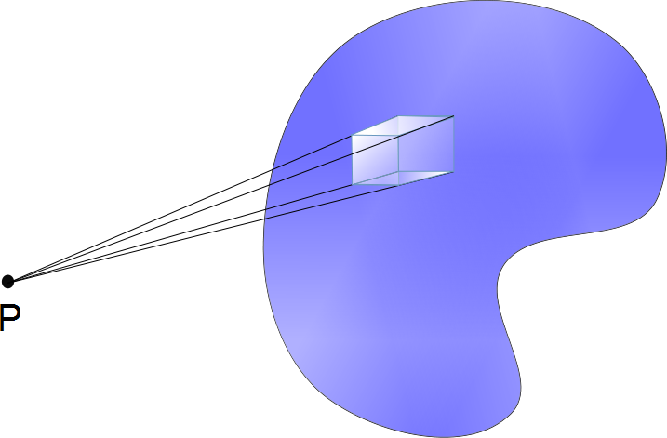

Slide 11
P

